Slide 1
서버 프로그래밍
UDP 프로그래밍

Slide 2
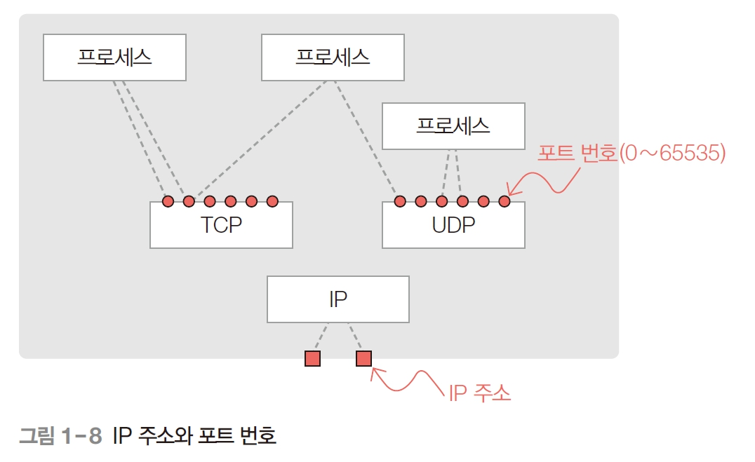
IP 주소와 Port 번호

Slide 3
네트워크 정보 확인
Win+R >> cmd 명령프롬프트
Win+R >> powershell (추천)
Ipconfig
Netstat
nslookup [URL]
ping [ipaddress, URL]
Arp
Windows firewall을 먼저 확인해 보자 (firewall.api)
visualStudio 프로젝트->터미널 열기 (powerShell)

Slide 4



소켓 통신

Slide 5



소켓 통신
운영체제
하드웨어

Slide 6
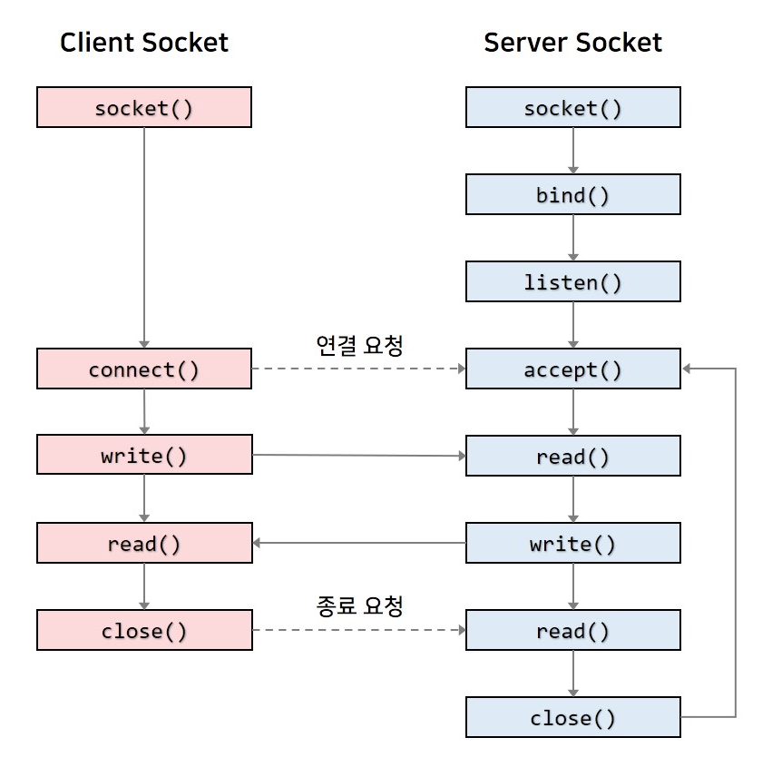
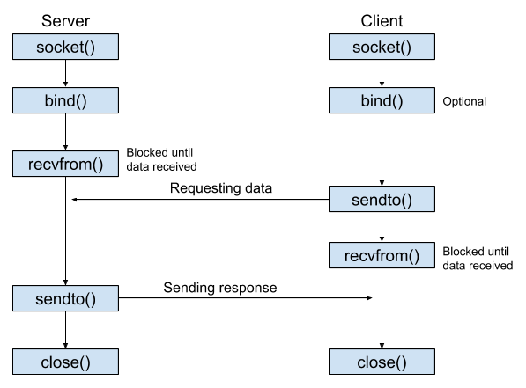
소켓 통신 절차와 API
UDP
동기형 통신
Recvfrom을 사용해 데이터를 받을 준비를 한다
서로 연결되었는지 확인

Slide 7
소켓 통신 절차와 API

Slide 8
C# .NET 클래스
TcpListener 클래스 HelperClass
Start
AcceptSocket
AcceptTcpClient
socket 클래스
sendTo
sendToAsync
recvFrom
recvFromAsync
Udpclient 클래스 (HelperClass)
Send
SendAsync
Receive
ReceiveAsync
JoinMulticastGroup
DropMulticastGroup

Slide 9
실습 순서 UDP (tool 사용)
tool <-> tool >> wireShark dump
tool <<- tool(N)학생 (다중접속 안되는 tool 사용, 창이 하나)
tool ->> tool(N)브로드캐스팅 (다중 접속 가능한 tool 사용, 창이 여러 개)
tool <-> tool(1), tool(2) 포트번호 확인 및 재전송 (접속과 데이터 송수신, 호스트 창이 여러 개)
tool(N) <-> tool(N) 브로드캐스팅 , 그룹별 전송
tool <-> tool(shutdown) 종료상태의 반응과 전송가능성 (종료를 누가 시작했는가에 따른 결과)
pSender <-> pSender 대량의 데이터 전송시 패킷 상태 (큰 데이터를 보낼대 최대 크기가 1500byte고 데이터가 쪼개지는 것을 wireshark로 확인)
Netstat –p UDP 포트 확인
wireShark dump 내용 확인
루프백과 이더넷 프레임의 차이
패킷 분할 확인과 최대 파일 사이즈

Slide 10
실습 순서 UDP (tool & program)
tool <-> program >> wireShark dump
program ->> tool(N)학생
tool <<- program(N)학생
program <-> program(N)학생
program ->> tool(N)브로드캐스팅
program ->> tool(N), program (N)브로드캐스팅
program <-> tool(1), tool(2) 포트번호 확인 및 재전송
program <-> program(1), program(2) 포트번호 확인 및 재전송
tool(N) <-> tool(N) 브로드캐스팅 , 그룹별 전송
tool <-> tool(shutdown) 종료상태의 반응과 전송가능성
pSender <-> pSender 대량의 데이터 전송시 패킷 상태
Netstat –p UDP 포트 확인
wireShark dump 내용 확인
루프백과 이더넷 프레임의 차이
패킷 분할 확인과 최대 파일 사이즈

Slide 11
멀티캐스트 전송 확인
pSender ->> 224.0.0.1 그룹 조인 >> wireShark
pSender <-> 224.0.0.1 데이터 전송
224.0.0.1 <-> pSender 데이터 수신 확인
224.0.0.1 <-> pSender(N) 학생 데이터 송수신
program ->> 224.0.0.1 그룹 조인 >> wireShark
program <-> 224.0.0.1 데이터 전송
224.0.0.1 <-> program 데이터 수신 확인
224.0.0.1 <-> program(N) 학생 데이터 송수신

